Slide 1
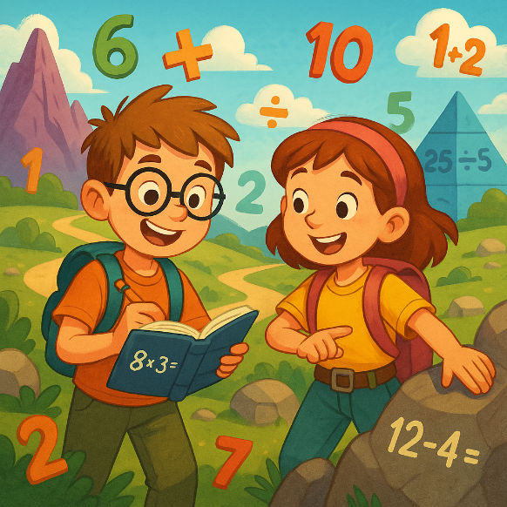
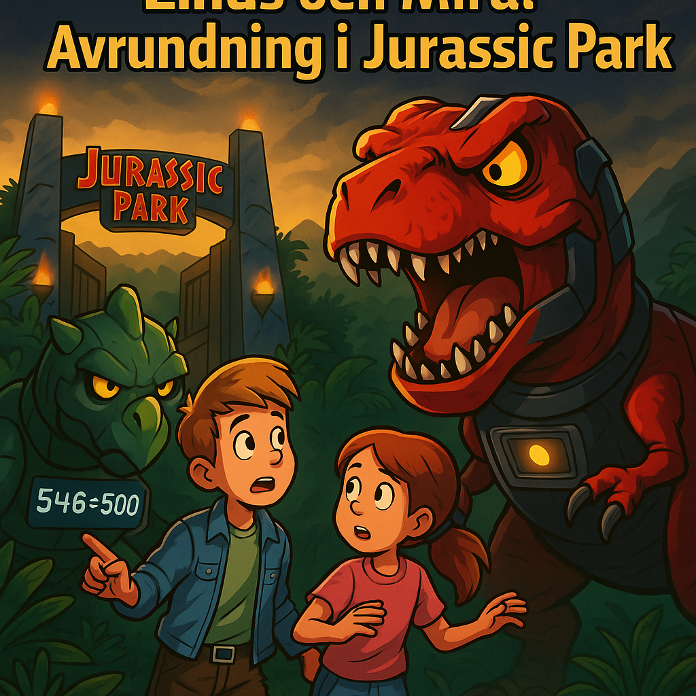
Linus och Mira – Äventyr i Jurassic Park
Med Linus och Mira
Avrunda
-uppåt
-nedåt
Närmevärde
Närmaste
-tiotal
-hundratal
-heltal
-tiondel

Slide 2
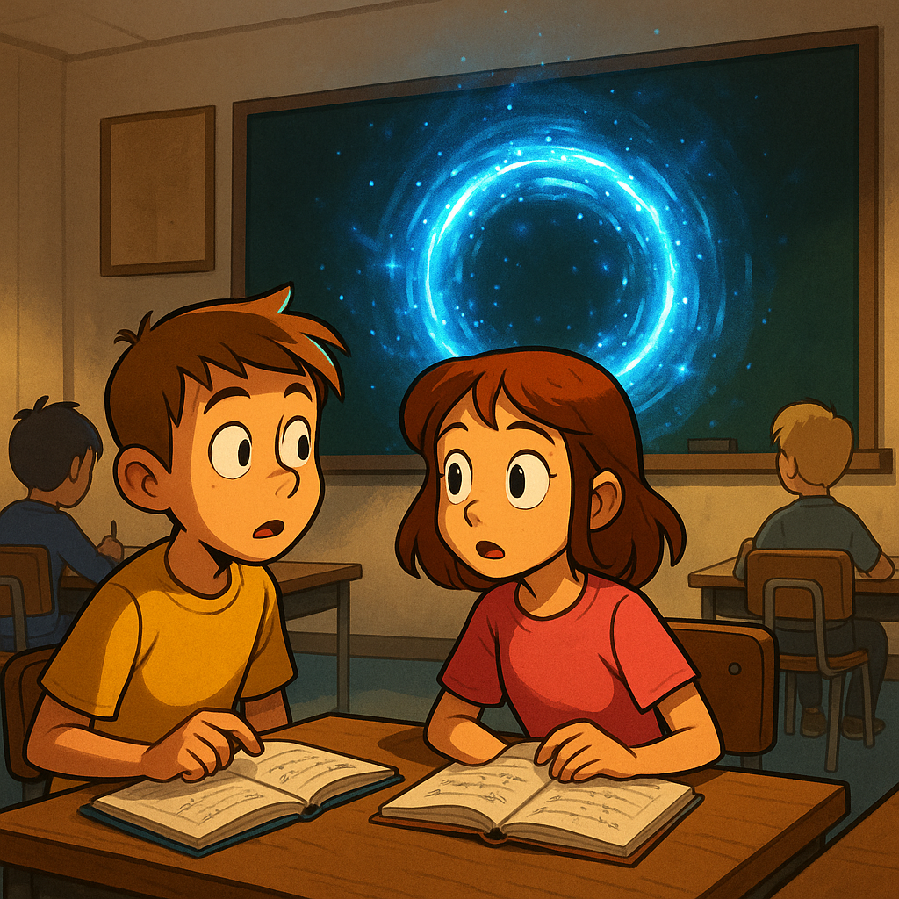
Kapitel 1: Bara de utvalda kan se portalen
Det var en helt vanlig mattetimme. Klassen arbetade tyst med sina räkneböcker.
Plötsligt började det brusa i luften
framför tavlan. En virvlande ljuscirkel
formades – men ingen annan än Linus och
Mira kunde se den.
– Ser du det där?! viskade Linus.
– Ja! Det ser ut som... en portal! svarade
Mira.
På portalen blinkade det:
"Endast de som förstår talens magi kan
gå vidare."
Innan de hann tänka efter, sögs de in –
POFF! Allt blev svart.

Slide 3
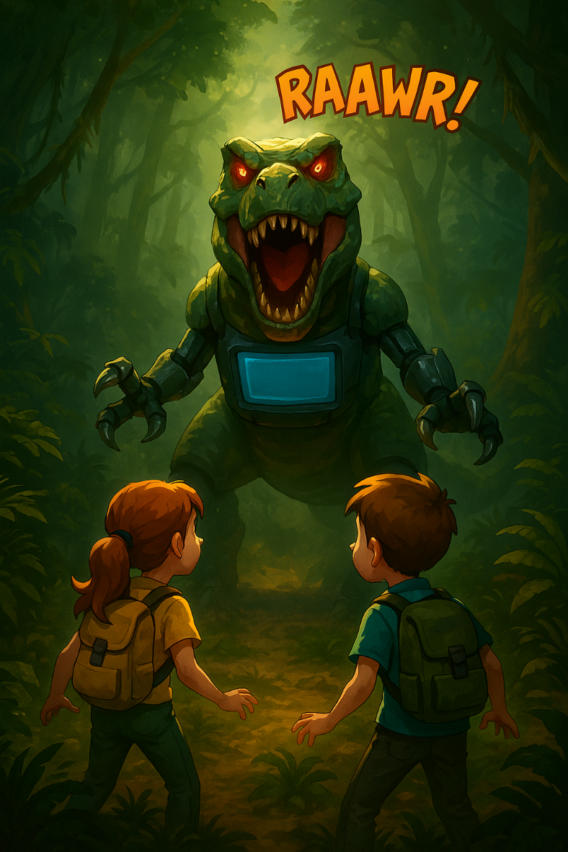
Kapitel 2: En ny värld – och ett rytande
När de vaknade, låg de i en djungel. Marken skakade. Ett högt rytande hördes.
Vrål
Tjut
Dån
Illvrål
Skrik
– Vart har vi kommit?! sa Mira.
– Jurassic Park, tror jag... men något är fel...
Plötsligt tornade en enorm T-Rex upp sig
framför dem.
Den hade glödande ögon, metallklor och...
en skärm på magen?!
FÖR ATT PASSERA MÅSTE NI
AVRUND—RAAWR!! morrade den.

Slide 4
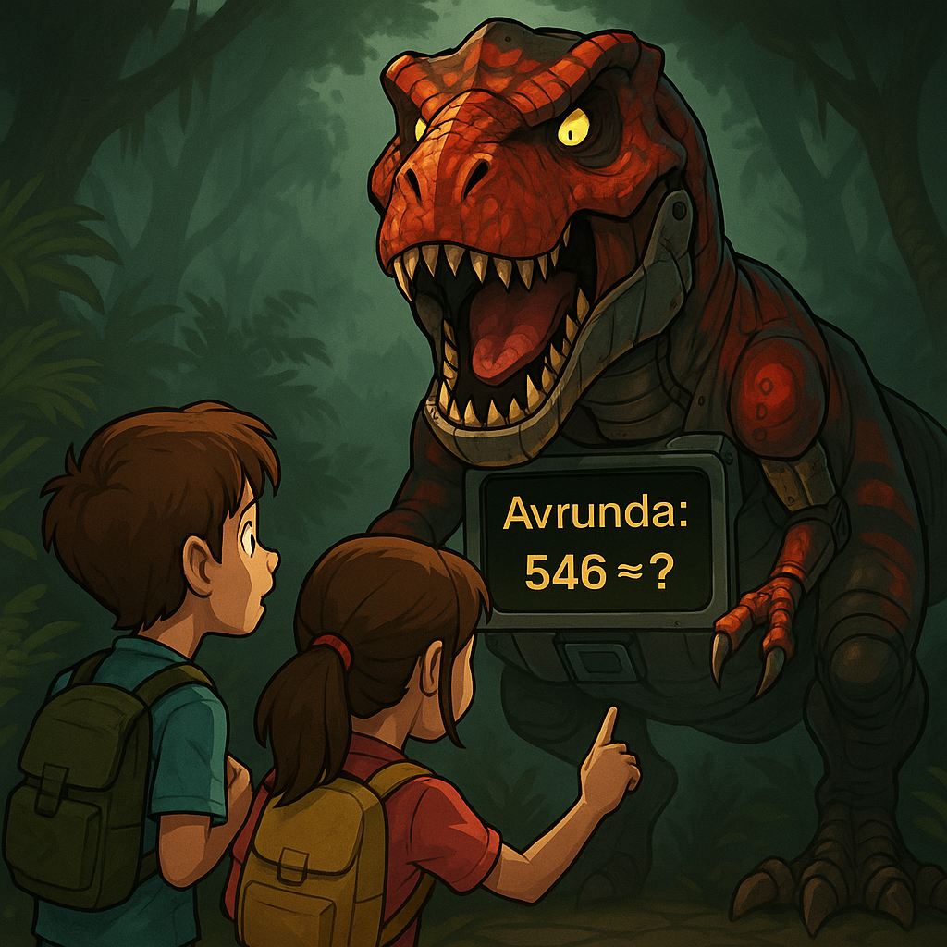
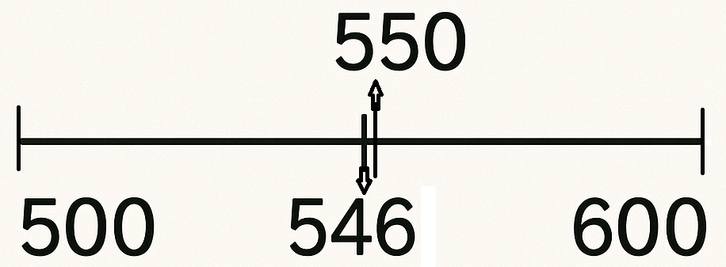
Kapitel 3: T- Rexens matteutmaning
På skärmen stod:
Avrunda talet till närmaste hundratal: 546 ≈ ?
– Om vi misslyckas... så kanske vi blir mellis, viskade Linus.
Neeej! Hjälp oss vänner!!!!
Titta på tallinje:
Rätt svar: 500
✔️ Eftersom 546 är närmare 500 än 600.
Mira tryckte på knappen. T- Rexen stirrade...
…sen böjde den på huvudet – och släppte fram dem!

Slide 5
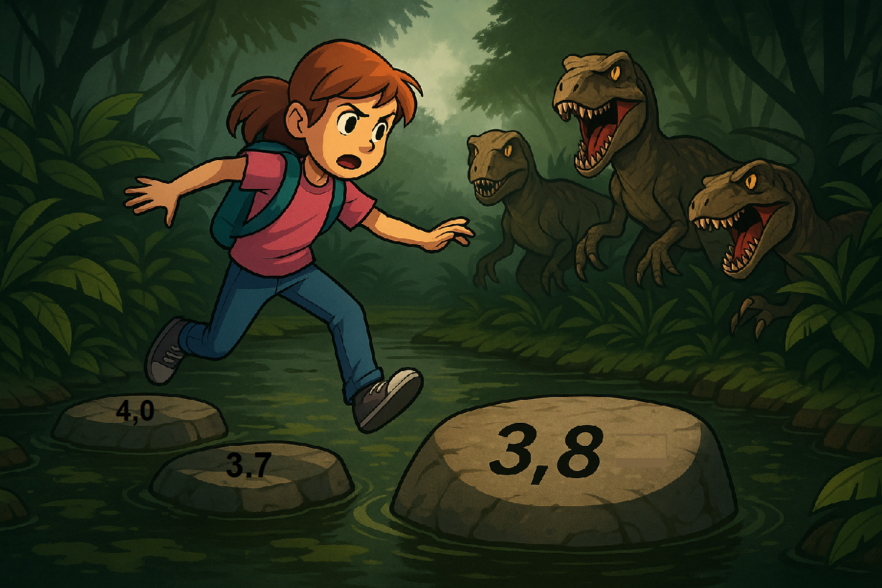
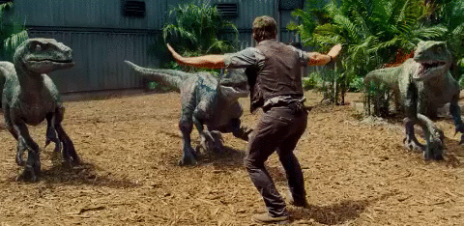
Kapitel 4: Gyttjepassagen & de lurande raptorerna
De nådde ett brett kärr. Stenar låg utlagda – men några gömde faror.
“Hoppa bara på stenen med rätt närmevärde!” stod det.
Från buskarna syntes snabba velociraptorer – med vassa tänder och listiga ögon.
I luften där uppe stod:
Vilket är närmast 3,78 avrundat till tiondel?
Mira tog sats.
– Om vi missar hoppar raptorerna...
Medan de funderade på svaret dök Chris Pratt upp för att lugna ner raptorerna.
De landade rätt – och raptorerna fräste i besvikelse.

Slide 6
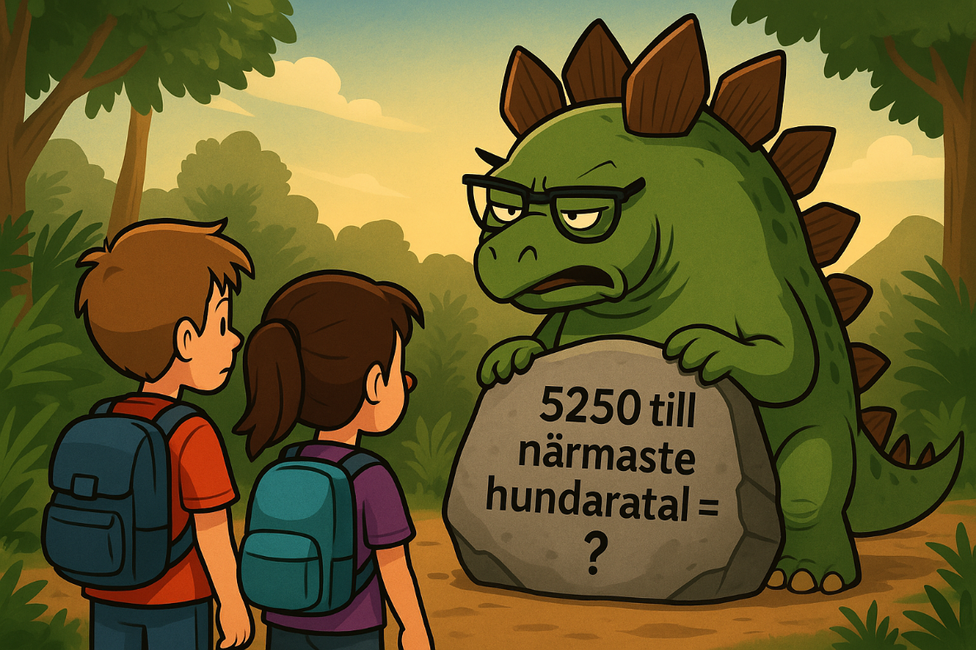
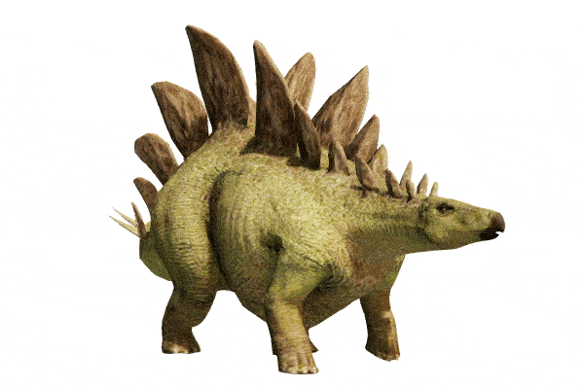
Kapitel 5: Professor Stegosaurus och bubbelräkningen
De mötte en tjurig stegosaurus i glasögon. Han vägrade släppa fram dem:
"Jag tillåter bara de som kan avrunda mitt i mellan!"
Talet på stenen var:
5250 till närmaste hundratal = ?
Hjälp:
Eftersom tiotalssiffran är 5, ska man avrunda uppåt.
✅ Rätt svar: 5300
Stegosaurusen grymtade, men släppte den förbi dem utan att stoppa dem.

Slide 7
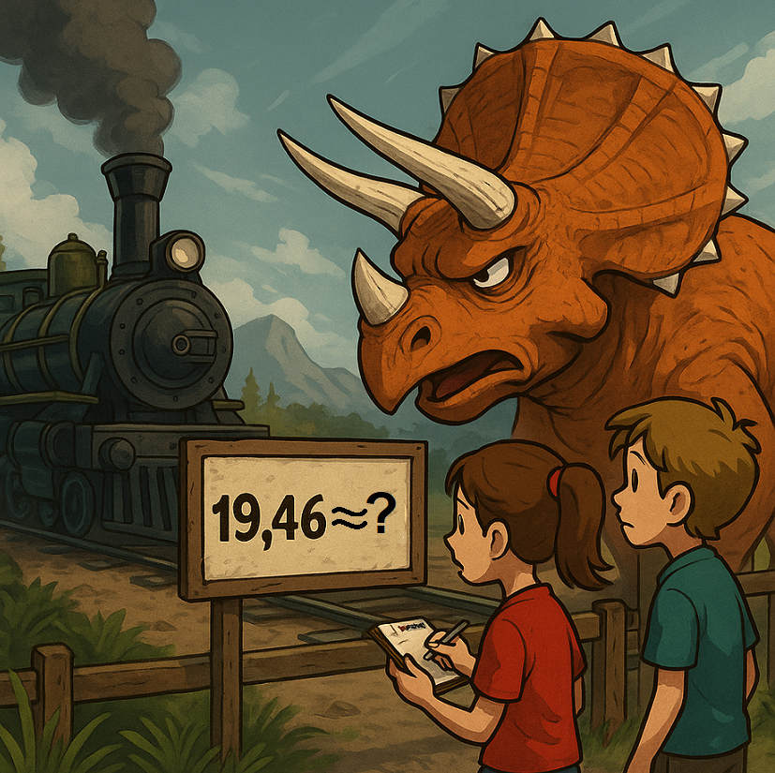
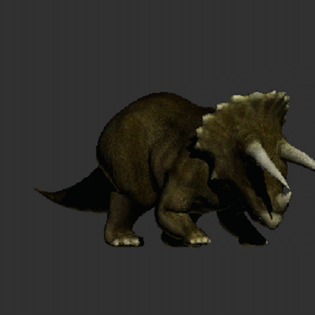
Kapitel 6: Triceratops-tåget
Vid tåget stod en arg triceratops:
"Ni kommer inte med utan rätt avrundning!
Tåget går i 19,46 km/h. Vad är det avrundat till heltal?"
Bonusfråga:
Vad är det avrundat till närmaste tiondel?
Rätt svar!
Mira skrev snabbt:
19,46 ≈ 19
Triceratopsen fnös, suckade, gjorde en cirkel med sitt huvud och öppnade grinden.

Slide 8
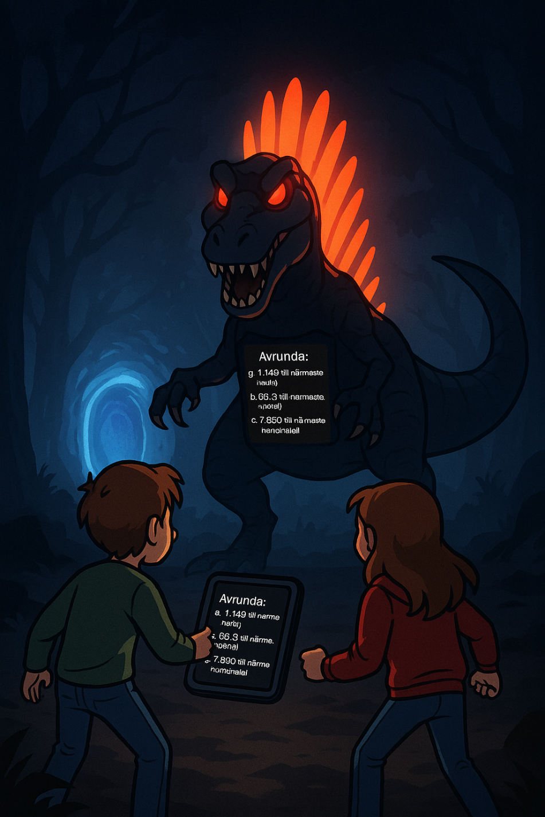
Kapitel 7: Slutstriden – Den svarta skuggdinosaurien
De nådde slutportalen, men något rörde sig i skuggorna...
En enorm spinosaurus med glödande taggar blockerade vägen.
"Inget felsteg... annars förlorar ni evigt."
På dess bröst blinkade uppgiften.
Avrunda:
a) 1 149 till närmaste tiotal
b) 66,8 till närmaste heltal
c) 7 850 till närmaste hundratal
Mira andades djupt när Linus tryckte in svaret:
a) 1 150, b) 67, c) 7 900 … och allt blev vitt...
Tack vänner!!! Ni har räddat vårt liv!

Slide 9
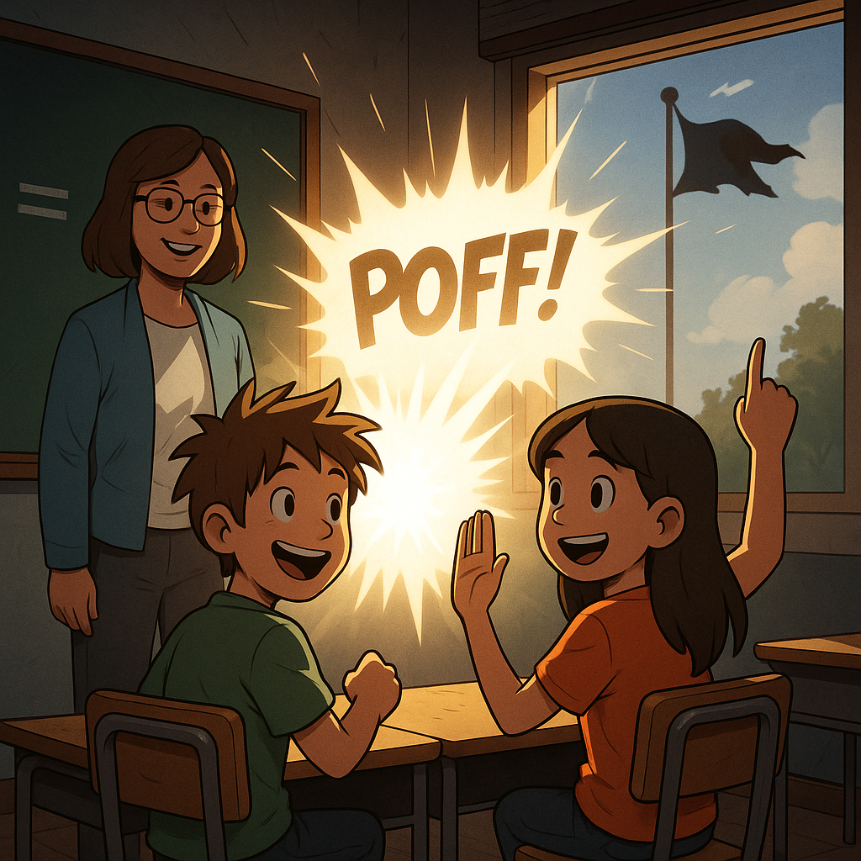
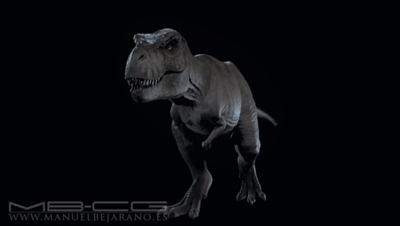
Kapitel 8: Tillbaka i klassrummet
POFF! De satt åter i sina stolar. Läraren log:
– Nå, vad har ni lärt er?
– Att avrunda är mer än matte – det kan rädda liv! sa Linus.
– Och att ≈ betyder ungefär lika med! sa Mira.
Utanför fladdrade vinden till... något svart försvann bakom flaggstången.
Kanske... en svart raptor eller är det bara flaggan som liknar en raptor??

Slide 10

Vi ses igen i nästa äventyr!
Tanja Bajraktarova, Tallbohovskolan, Järfälla 09/2025

